Slide 1
Публичное обсуждение результатов правоприменительной практики по государственному надзору в сфере образования, государственному контролю качества образования и лицензионному контролю"

Slide 2
Информация о рассмотренных в 2019 году заявлениях соискателей о предоставлении лицензии
Тип заявления | количество рассмотренных заявлений | Результаты рассмотрения заявлений
 |  | Принято положительное решение | принято отрицательное решение
О предоставлении лицензии | 8 | 7 | 1
О переоформлении лицензии | 82 | 79 | 3
О прекращении действия лицензии | 22 | 22 | 0
В течение 2019 года принято 1 решение о приостановлении действия лицензии и 2 решения о возобновлении действия лицензии

Slide 3
Количество переоформленных лицензий по типам образовательных учреждений

Slide 4
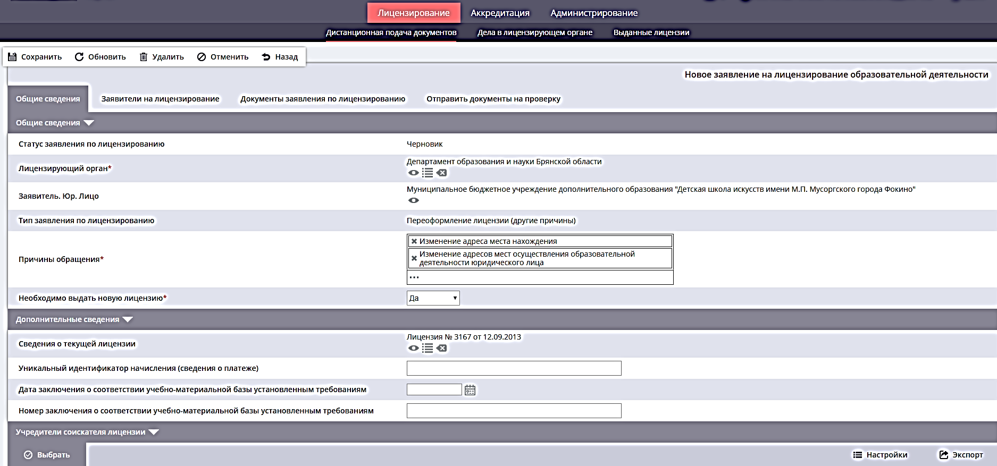
Оказание государственных услуг в электронном виде

Slide 5
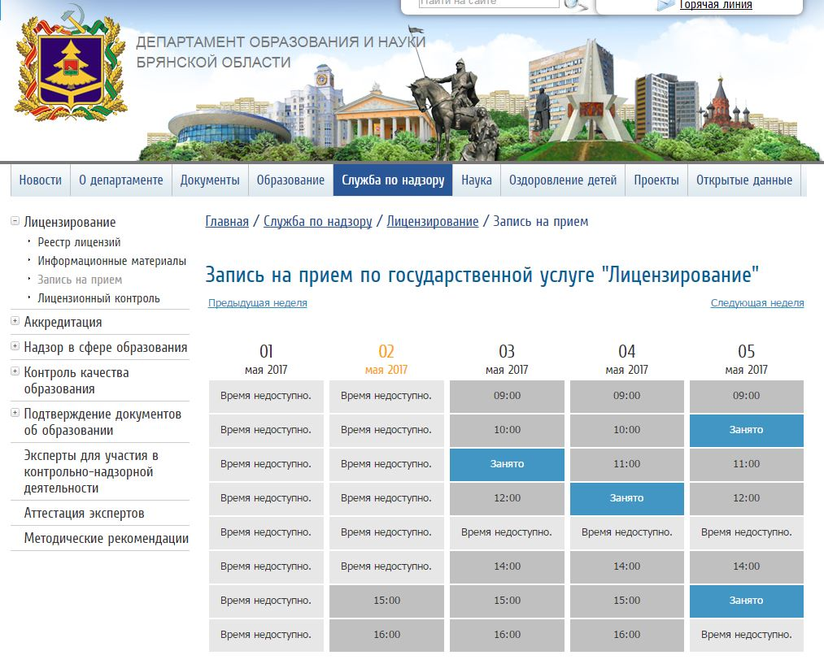
Электронная запись по государственным услугам

Slide 6
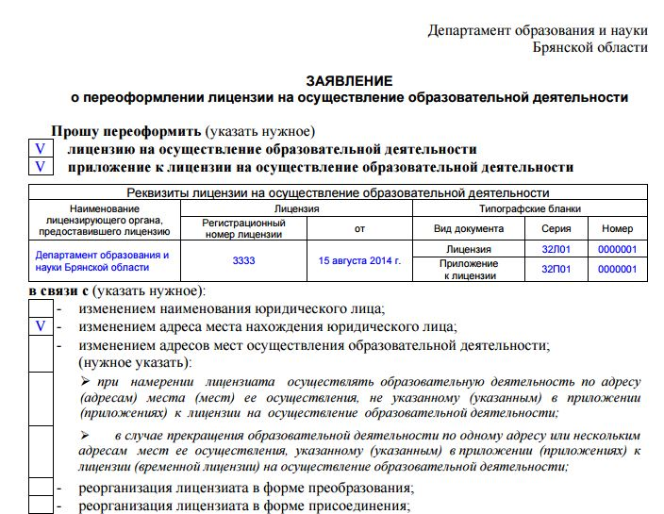
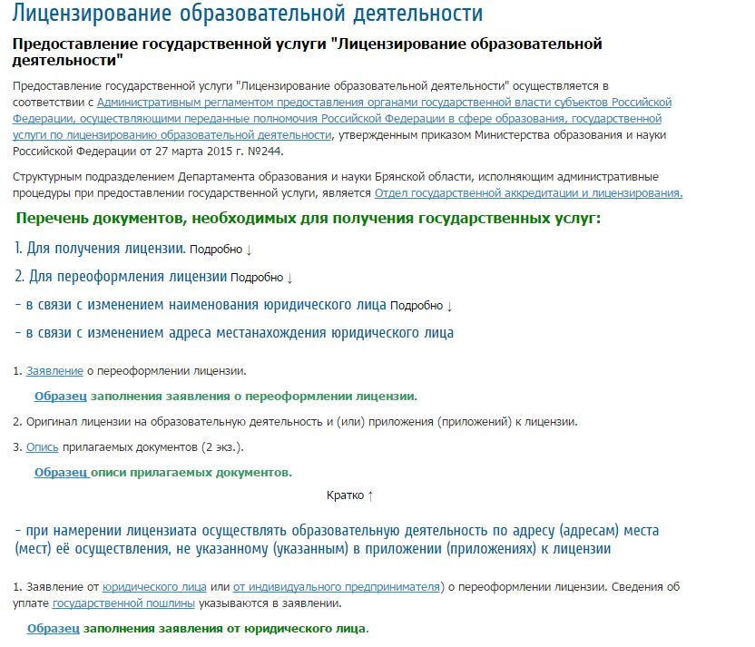
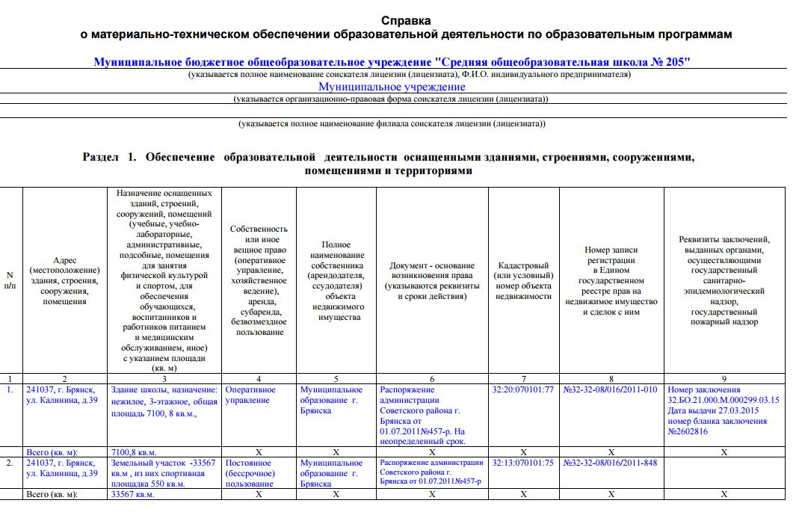
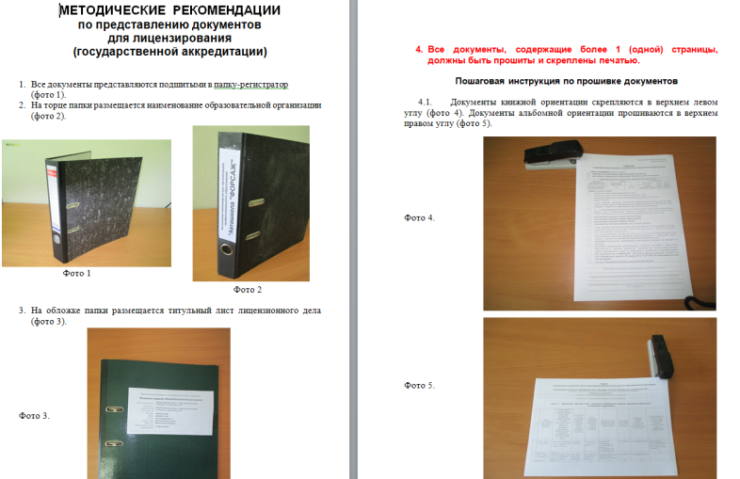
Разработаны и размещены образцы документов

Slide 7
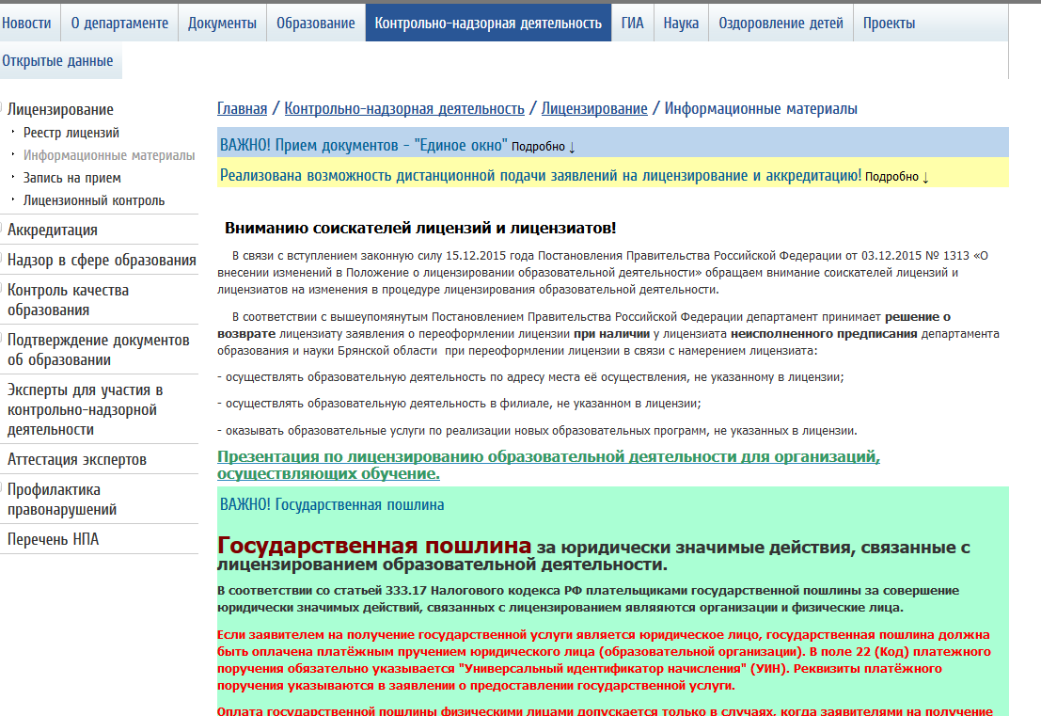
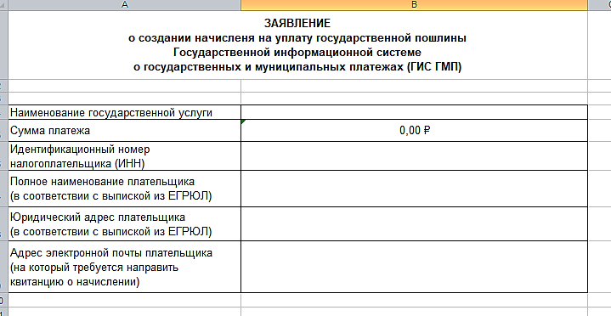
Заявление на создании начисления для уплаты государственной пошлины

Slide 8
Межведомственное взаимодействие
Управление Федеральной налоговой службы по Брянской области;
Управление Федерального казначейства по Брянской области;
Управление Роспотребнадзора по Брянской области;
Управление МЧС по Брянской области;
Управление Росреестра по Брянской области;
Государственная инспекция безопасности дорожного движения Управления Министерства внутренних дел Российской Федерации по Брянской области;
Управление Министерства внутренних дел Российской Федерации по Брянской области.
За 2018 год Департаментом в соответствующие органы исполнительной власти направлено 3033 запроса в рамках системы межведомственного электронного взаимодействия.

Slide 9
Государственная услуга по государственной аккредитации образовательной деятельности
Наименование показателя | Общеобразовательные учреждения
 | 2017 | 2018
Проведение государственной аккредитации | 2 | 6
Переоформление свидетельств о государственной аккредитации | 16 | 24

Slide 10
Общее количество принятых решений о подтверждении документов по уровням образования

Slide 11
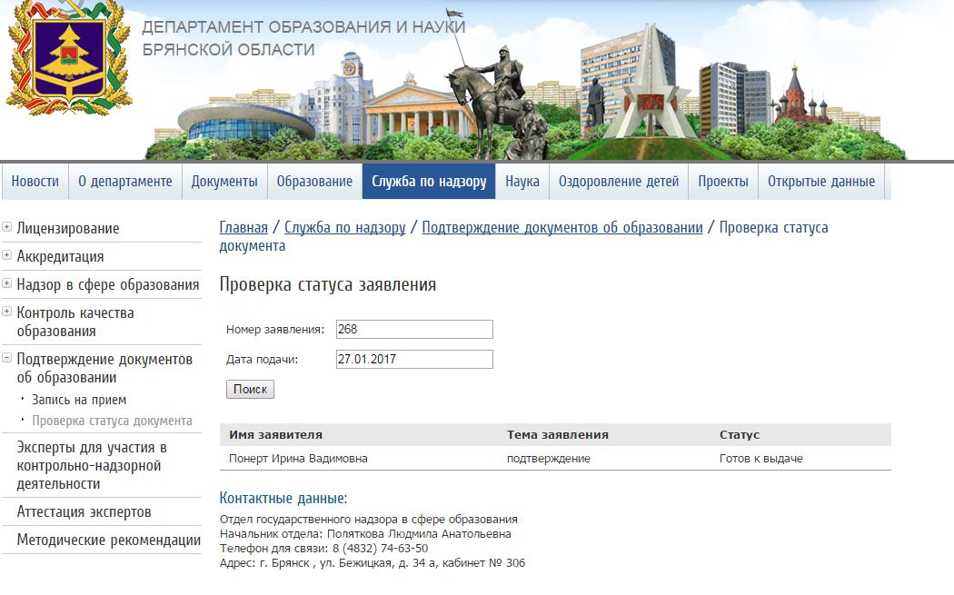
Электронная проверка статуса документа

Slide 12
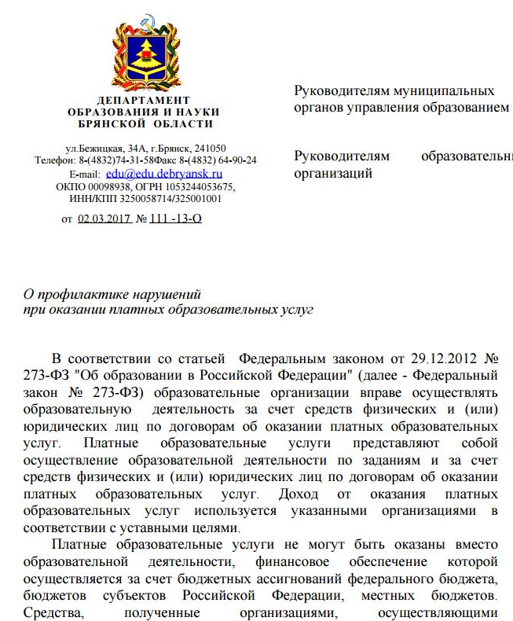
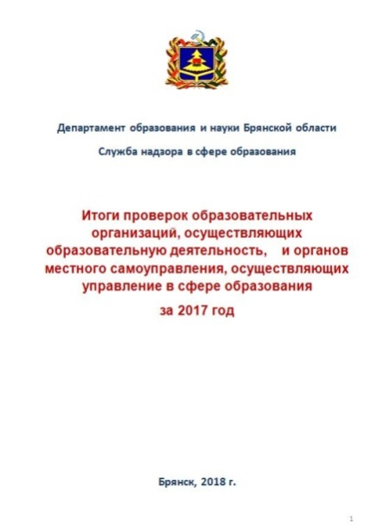
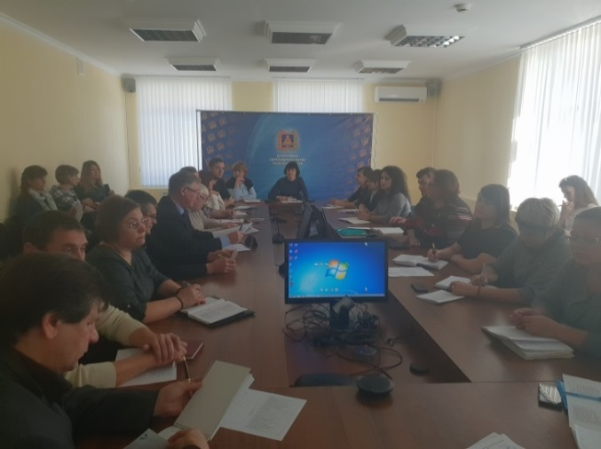
Методическая помощь
для образовательных организаций

Slide 13
Профилактика нарушений
Вид профилактики | Количество
Консультации | 537
Проведение семинаров, совещаний, конференций | 8
Подготовка и издание инструктивно- методических рекомендаций | 4
Направление информационно-аналитических писем о типичных нарушениях законодательства Российской Федерации в сфере образования образовательными организациями | 21
Размещение на сайтах материалов по результатам проведенных проверок, иных аналитических материалов | 25
Издание сборников, журналов и публикаций методических материалов в помощь руководителям образовательных организаций | 5
Установление взаимодействия с руководителями органов управления образованием и другими ведомствами по предупреждению нарушений законодательства Российской Федерации в сфере образования | 35
Проведение мониторингов | 5
Иные мероприятия по предупреждению нарушений законодательства Российской Федерации в сфере образования | 75

Slide 14
Методическая помощь
для образовательных организаций, муниципальных отделов образования в 2019 году

Slide 15
Общее количество объектов государственного контроля (надзора) в сфере образования
организации дополнительного образования
организации, осуществляющие социальное обслуживание

Slide 16
Удельный вес объектов контроля,
в отношении которых проведены проверки

Slide 17
Итоги проверок за 2018 год

Slide 18
Доля нарушений в разрезе типов учреждений
частные организации

Slide 19
Доля выданных предписаний
об устранении нарушений

Slide 20
Доля нарушений в общеобразовательных организациях

Slide 21
Процент выявленных правонарушений от числа проведенных проверок
Надзор в сфере образования

Slide 22
Процент выявленных правонарушений от числа проведенных проверок
Лицензионный контроль

Slide 23
Количество ОО, у которых отсутствуют заключение РПН, МЧС
Лицензионный контроль

Slide 24
Количество ОО, у которых отсутствуют документы на право собственности
Лицензионный контроль

Slide 25
Процент выявленных нарушений от числа проведенных проверок

Slide 26
Заполнение ФИС ФРДО

Slide 27
Перечень типичных нарушений, выявляемых при проведении проверок
Нарушение требований к наличию, содержанию, разработке и принятию локальных нормативных актов | 146
нарушение п.8. ч. 3 ст.28: прием обучающихся в образовательную организацию | 81
нарушение п.5. ч. 3 ст.28: прием на работу работников, заключение с ними и расторжение трудовых договоров, распределение должностных обязанностей, создание условий и организация дополнительного профессионального образования работников | 50
Несоблюдение порядка заполнения, выдачи, хранения и учета документов государственного образца об образовании | 49
Нарушения обязательных требований законодательства Российской Федерации, связанные с размещением информации на официальном сайте | 42
Нарушение правил оказания платных образовательных услуг | 38
Несоответствие содержания уставов законодательству Российской Федерации об образовании | 34
Нарушение лицензионных требований и условий при осуществлении образовательной деятельности | 33

Slide 28
Перечень типичных нарушений, выявляемых при проведении проверок
Нарушения при заполнении ФИС ФРДО | 21
нарушение п.7. ч. 3 ст.28: разработка и утверждение по согласованию с учредителем программы развития образовательной организации | 18
Нарушение порядка перевода из одной ОО в другую | 11
нарушение п.10. ч. 3 ст.28: осуществление текущего контроля успеваемости и промежуточной аттестации обучающихся, установление их форм, периодичности и порядка проведения | 6
нарушение п.10.1. ч. 3 ст.28: поощрение обучающихся в соответствии с установленными образовательной организацией видами и условиями поощрения за успехи в учебной, физкультурной, спортивной, общественной, научной, научно-технической, творческой, экспериментальной и инновационной деятельности | 6
Осуществление образовательной деятельности без лицензии | 5
Нарушение установленного порядка проведения квалификационного экзамена | 5
Превышение полномочий | 3

Slide 29
Перечень типичных нарушений, выявляемых при проведении проверок МОО
превышение полномочий;
неисполнение полномочий по учету детей, подлежащих обязательному обучению в образовательных организациях, реализующих основные общеобразовательные программы;
нарушение порядка ликвидации муниципальной образовательной организации;
невыполнение полномочий по созданию условий для ОО по заполнению ФИС ФРДО ;
невыполнение полномочий учредителя при разрешении приема детей моложе 6 лет 6 мес. в ОО

Slide 30
Доля возбужденных дел об административных правонарушениях в 2018 году
Составлено 62 протокола об административной ответственности.
Общая сумма наложенных судом административных штрафов составляет 620000 рублей.

Slide 31
Ответственность за нарушения
В 2018 года было возбуждено 62 дела об административных нарушениях, в том числе:
по части 1 статьи 19.30 КоАП РФ. Нарушение правил оказания платных образовательных услуг;
по части 2 статьи 19.30 КоАП РФ. Реализация не в полном объеме образовательных программ в соответствии с учебным планом и графиком учебного процесса;
по части 5 статьи 19.30 КоАП РФ. Нарушение установленного законодательством об образовании порядка приема в образовательную организацию;
по части 3 статьи 19.20 КоАП РФ. Осуществление деятельности, с грубым нарушением требований или условий специального разрешения (лицензии).

Slide 32
Новое в надзорной деятельности
в 2019 году
Применение риск - ориентированного подхода к проверкам
Комплексные проверки ОО
Подача заявлений на лицензирование в электронном виде
Электронный учет исполнения предписания
Дистанционная проверка школ внешними экспертами (апробация Рособрнадзора)
Анализ результатов ВПР, НИКО и школьного контроля

Slide 33
Плановые проверки на 2019 год

Slide 34
Доля проверок в разрезе видов контроля в 2019 году
Все проверки комплексные

Slide 35
Задачи
муниципальным отделам образования
организовать и провести семинары-совещания с руководителями муниципальных образовательных учреждений по вышеуказанным вопросам;
усилить контроль за соблюдением требований законодательства в сфере образования.
локальные нормативные акты, регламентирующие основные вопросы организации образовательного процесса
при подписании актов готовности ОО к новому учебному году проверять наличие документов, подтверждающих право владения зданиями и территориями

Slide 36
Задачи
муниципальным отделам образования
добавить в планы работы подраздел «Контрольные мероприятия»;
проводить мониторинг сайтов ОО не менее двух раз в год;
усилить контроль за заполнением ФИС ФРДО;
усилить контроль за качеством предоставляемых в департамент образования и науки Брянской области документов.

Slide 37
Департамент образования и науки Брянской области

